Slide 1
МИНИСТЕРСТВО СПОРТА РОССИЙСКОЙ ФЕДЕРАЦИИ
ФЕДЕРАЛЬНОЕ ГОСУДАРСТВЕННОЕ БЮДЖЕТНОЕ ОБРАЗОВАТЕЛЬНОЕ УЧРЕЖДЕНИЕ ВЫСШЕГО ОБРАЗОВАНИЯ
"ВОЛГОГРАДСКАЯ ГОСУДАРСТВЕННАЯ АКАДЕМИЯ ФИЗИЧЕСКОЙ КУЛЬТУРЫ"
биомеханические факторы результативности прыжка в длину
Выполнила студентка группы 201 Спорт(б)
Стукалова А.Л.
Руководитель:
к.п.н. доцент Лущик И.В.

Slide 2
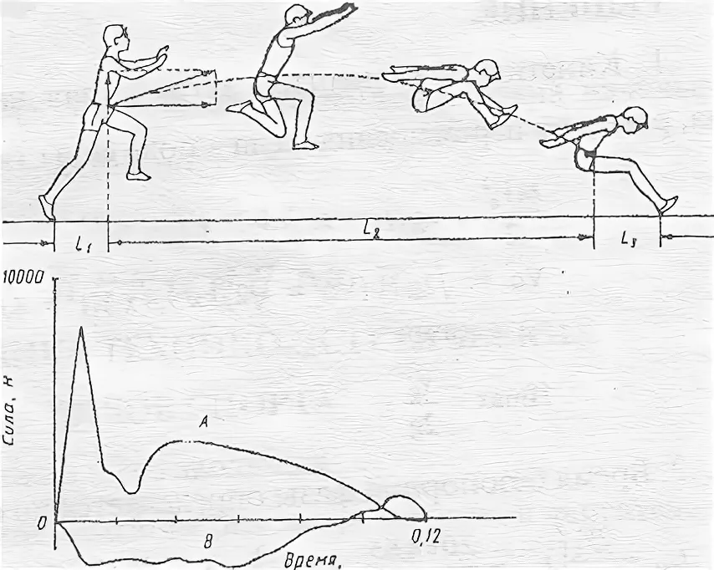
Биомеханическая модель прыжка
Прыжок — система связанных звеньев
Результат закладывается в момент отталкивания
Дальность ≈ функция скорости вылета, угла вылета и высоты центра масс
После отрыва траектория центра масс неизменна

Slide 3
Фазовая структура прыжка
1.Разбег
- набор горизонтальной скорости
2.Отталкивание
- преобразование скорости, амортизация и отрыв
3. Полёт
- управление вращением, подготовка к приземлению
4. Приземление
- максимизация дальности касания, гашение скорости

Slide 4
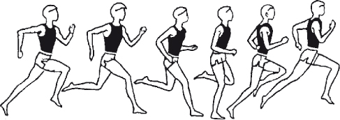
Разбег
Длина разбега: 16–24 шага
Задача:
набрать максимальную горизонтальную скорость и точно выйти на планку
Скорость на последних 10 м: 10,5–11,5 м/с
Последние 4 шага — подготовка к отталкиванию
Принцип: выше скорость → больше потенциальная длина, но избыток скорости «съедает» вертикальный импульс → нужен баланс

Slide 5
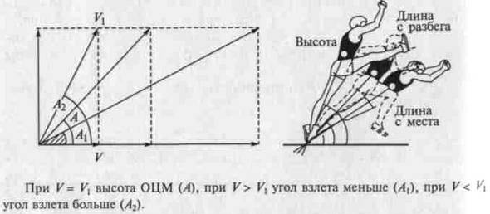
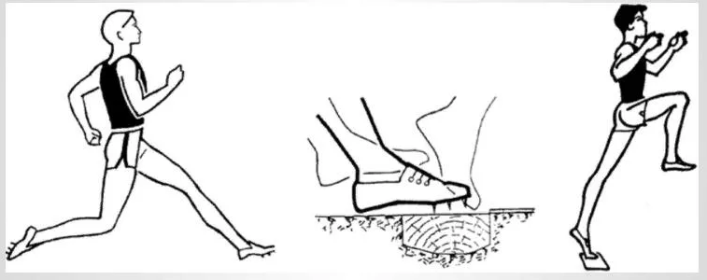
Отталкивание — постановка ноги
Задача:
преобразовать горизонтальную скорость в скорость вылета
Нога ставится на полную стопу, чуть впереди центра масс (~0,3–0,5 м)
Угол в колене при постановке: 160–170°
Угол постановки к горизонтали: 65–70°
Принцип: эксцентричная постановка → тормозящий момент → «перекат» через жёсткую ногу → движение вверх

Slide 6
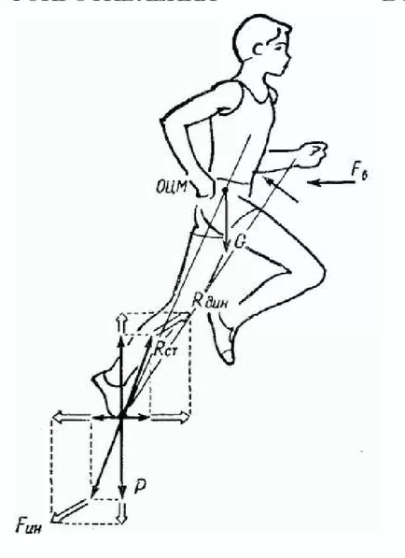
Амортизация и отрыв
Амортизация:
Отрыв:
Колено сгибается до 130–145°
Разгибание в тазобедренном, коленном, голеностопном суставах
Мышцы-разгибатели накапливают упругую энергию
Время: 110–160 мс
Время: 40–70 мс
Сила реакции опоры: до 5–8 масс тела
Маховая нога и руки → дополнительный вертикальный импульс

Slide 7
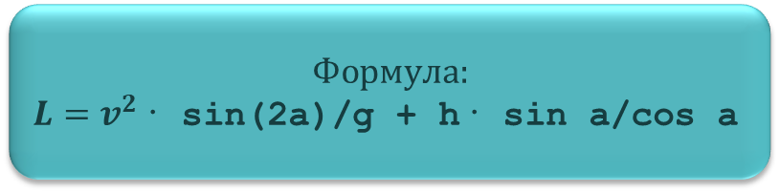
Параметры вылета
$$Формула:$$
$L=v^{2}$· sin(2a)/g + h· sin a/cos a
Параметр | Значение | Влияние
Скорость вылета | 9,5-10,5 м/с | Результирующая горизонтальной + вертикальной
Угол вылета | 19-25° | Ниже 45° ─ нельзя полностью сохранить скорость
Высота ЦМ | 0,9-1,1м | Зависит от роста и техники
L — дальность прыжка (м)
v — скорость вылета ЦМ (м/с) — входит в квадрате, поэтому наиболее значима
α — угол вылета (19–25°)
g — ускорение свободного падения (9,81 м/с²)
h — высота ЦМ в момент отрыва (0,9–1,1 м)
sin(2α)/g — вклад скорости и угла в дальность полёта по параболе
sinα/cosα (tgα) — коэффициент вклада высоты ЦМ

Slide 8
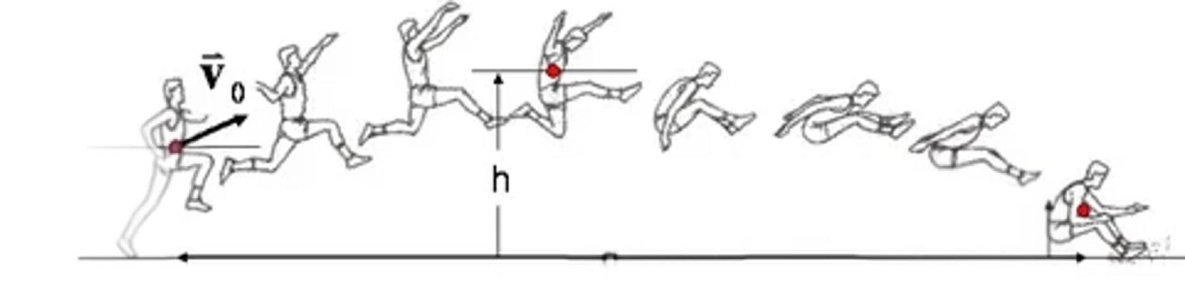
Полёт — траектория и баланс
После отрыва ЦМ движется по параболе — траекторию не изменить
Задача — управлять вращением и подготовить ноги к приземлению
Закон сохранения углового момента: перераспределение момента между звеньями
Движение туловища → встречное движение ног → выброс ног вперёд

Slide 9
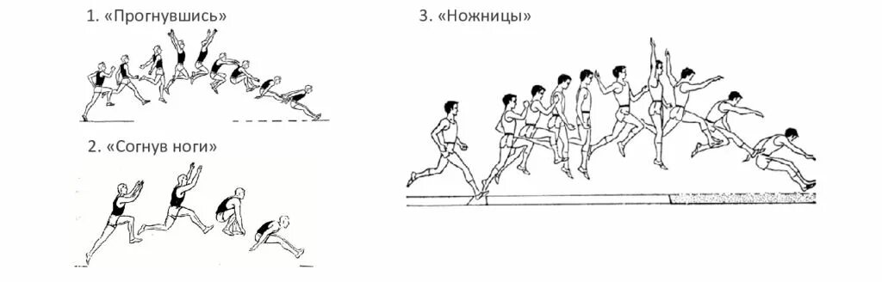
Техники полёта
Техника | Особенности | Уровень
1.Прогнувшись | Отклон туловища назад, затем «выхват» ног | Средний
2.Согнув ноги | Ноги подтянуты к груди, простой баланс | Простой
3.Ножницы | Беговые циклы в воздухе, 2-3 цикла, максимальный выброс ног | Высокий

Slide 10
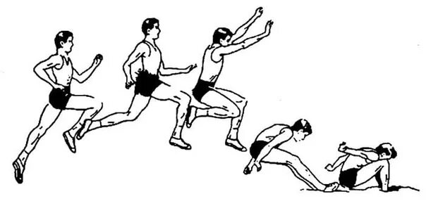
Приземление
Задача:
максимизировать дальность касания песка и безопасно погасить скорость
Ноги выносятся вперёд, таз — за ними
Руки назад → смещение ЦМ → таз не «проваливается»
При контакте — сгибание коленей, перекат
Результат определяется по последнему касанию ближе к планке. Касание позади ног (ягодицами или рукой) сокращает результат

Slide 11
Интегральная модель факторов
Скоростные способности
Скорость разбега
Силовые способности
Вертикальный импульс
Координация
Точность разбега, техника полёта
Антропометрия
Длина ног, высота ЦМ
Техническое мастерство
Эффективность преобразования скоростей
Результат не определяется одним фактором — нужна комплексная подготовка

Slide 12
Типичные ошибки и их причины
Ошибка | Биомеханическая причина | Последствие
Низкая скорость разбега | Страх перед планкой, неверный ритм | Короткий прыжок
Постановка ноги слишком далеко от ЦМ | Попытка «прыгнуть повыше» | Потеря горизонтальной скорости
Недостаточное сгибание колена | Жесткая нога, страх «провалиться» | Меньше упругой энергии
Раннее выпрямление в полете | Нет навыка группировки | Нарушение баланса
Касание песка руками назад | Неправильная координация | Результат фиксируется по руке

Slide 13
Методы биомеханического анализа и практическое применение
Метод | Что измеряет/дает
Видеография (100-240 кадров/с) | Углы в суставах, траектории звена
Тензоплатформа | Силу реакции опоры, импульс отталкивания
Оптический захват движений | 3D-модель движения
Радар/лазер | Скорость разбега в реальном времени
Электромиография (ЭКГ) | Активность мышц
IMU-датчики | Портативная бюджетная альтернатива комплексу методов

Slide 14
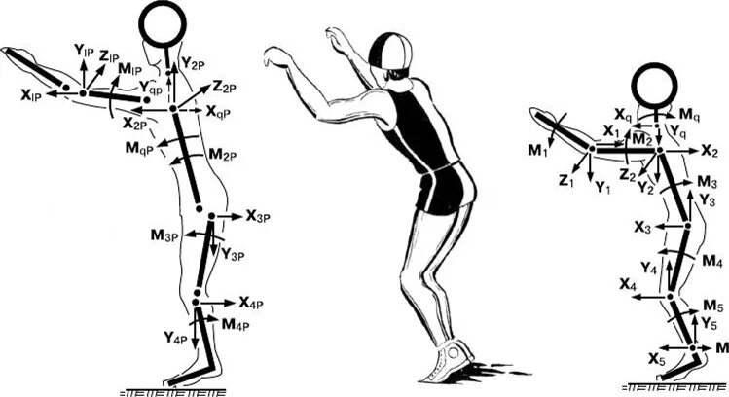
Практическое применение
Индивидуальный профиль — какие параметры в дефиците у конкретного прыгуна
Контроль техники — на тренировке и на соревновании
Обоснование упражнений — плиометрика → отталкивание, спринт → разбег
Мониторинг прогресса — по сезонам, в динамике
Профилактика травм — выявление асимметрий и избыточных нагрузок

Slide 15
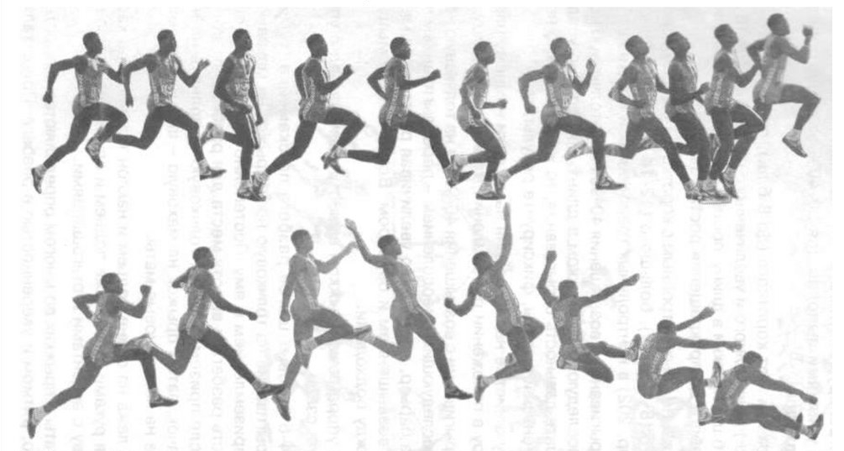
Заключение
Дальность закладывается в отталкивании — полёт лишь оптимизирует приземление
Главные параметры: скорость вылета, угол (19–25°), высота ЦМ
Эффективное отталкивание = баланс сохранения горизонтальной скорости и создания вертикального импульса
Техника «ножницы» — оптимальна для баланса и выброса ног
Схема прыжка в длину с разбега
Биомеханический анализ — инструмент индивидуализации тренировки

